Slide 1
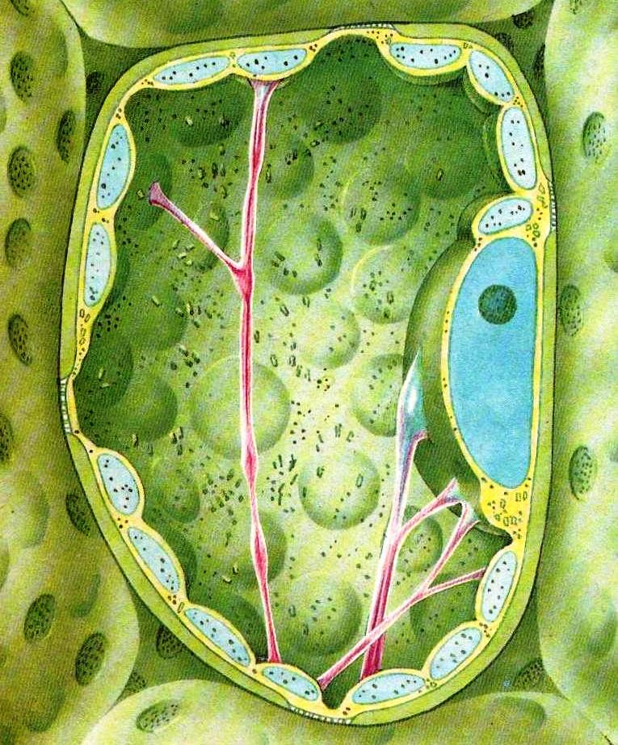
Дыхание
растений
Prezentacii.com

Slide 2
Разминка
Объясните значение биологических терминов.
Питание почвенное питание
Пищеварение воздушное питание
Фотосинтез фермент
Устьица хлорофилл
Хлоропласты симбионты
Растительноядные хищники
Органические вещества минеральные вещества

Slide 3
Установите соответствие между признаком организма и царством, для которого этот признак характерен
ПРИЗНАК ЦАРСТВО
А) по способу питания в основном 1) Растения
автотрофы 2)Животные
Б) имеют вакуоли с клеточным соком
В) клеточная стенка отсутствует
Г) в клетках имеются пластиды
Д) большинство способно передвигаться
Е) по способу питания преимущественно
гетеротрофы

Slide 4
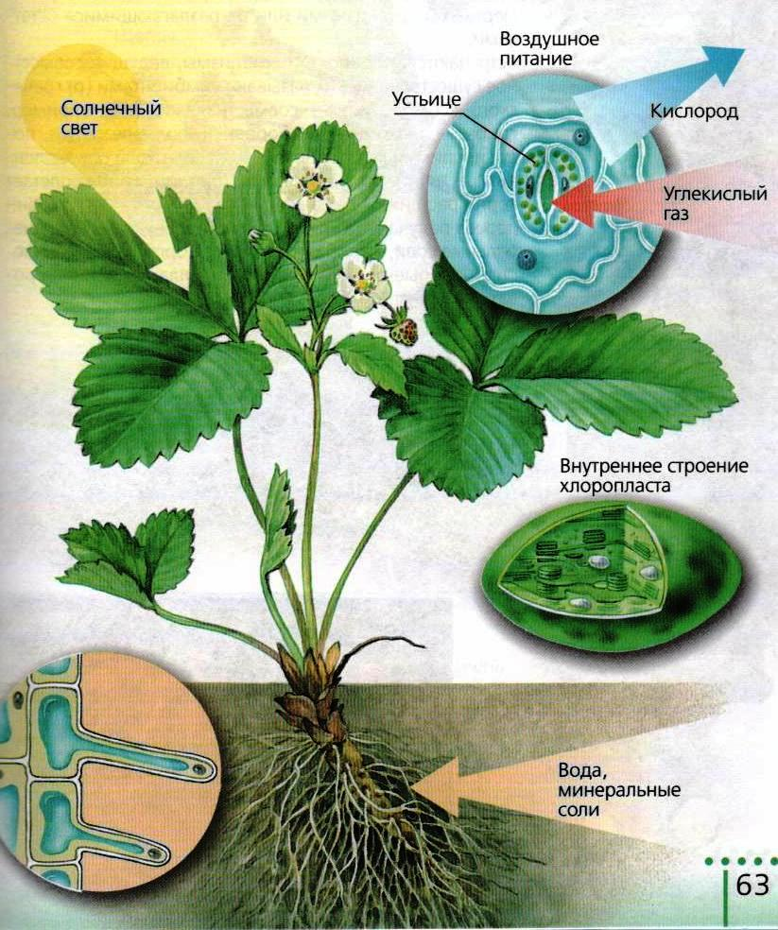

Slide 5
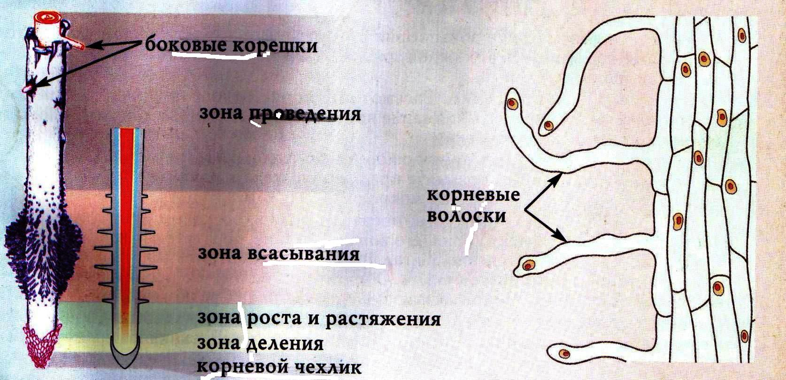
СТРОЕНИЕ КОРНЯ

Slide 6
СХЕМА ПОЧВЕННОГО ПИТАНИЯ
Тип питания Почвенное
(минеральное)
Орган Корень
Ткань Всасывающая
Клетки Корневые волоски
Вещества Вода и минеральные
соли

Slide 7
СХЕМА ВОЗДУШНОГО ПИТАНИЯ
Тип питания Воздушное
(фотосинтез)
Орган Лист
Ткань Основная
Клетки Столбчатые
Структуры Хлоропласты
Вещества Органические
(сахар)

Slide 8
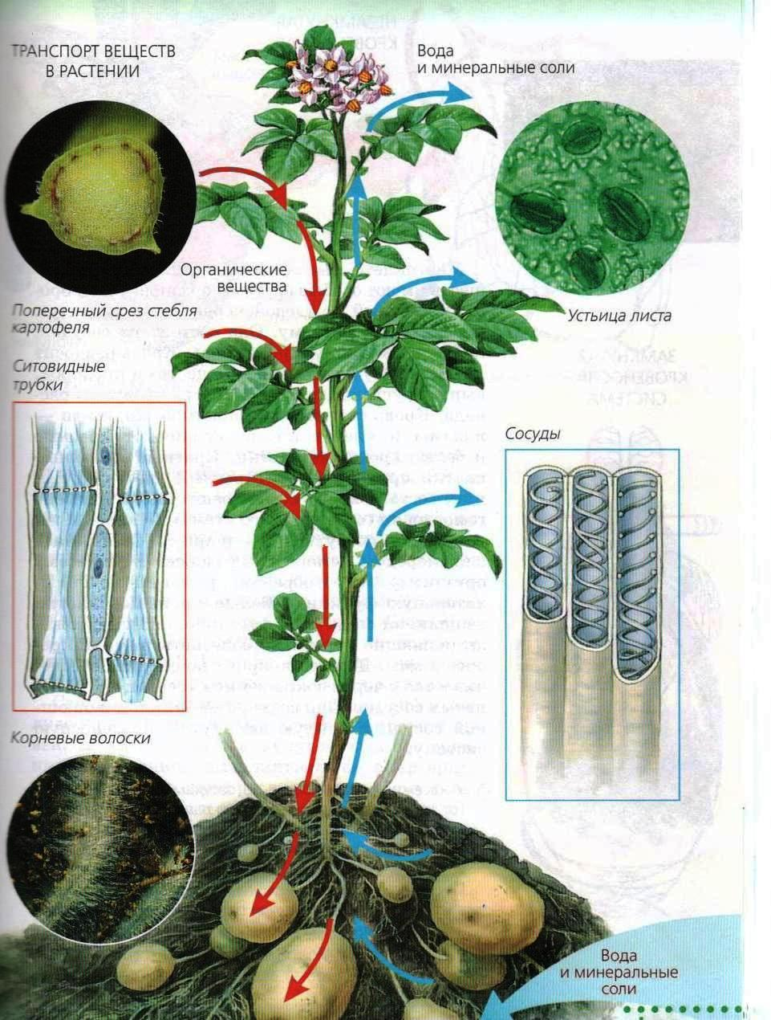

Slide 10
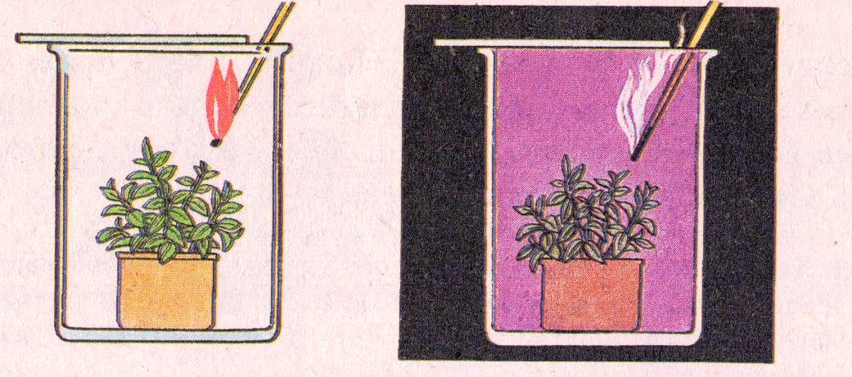

Slide 11
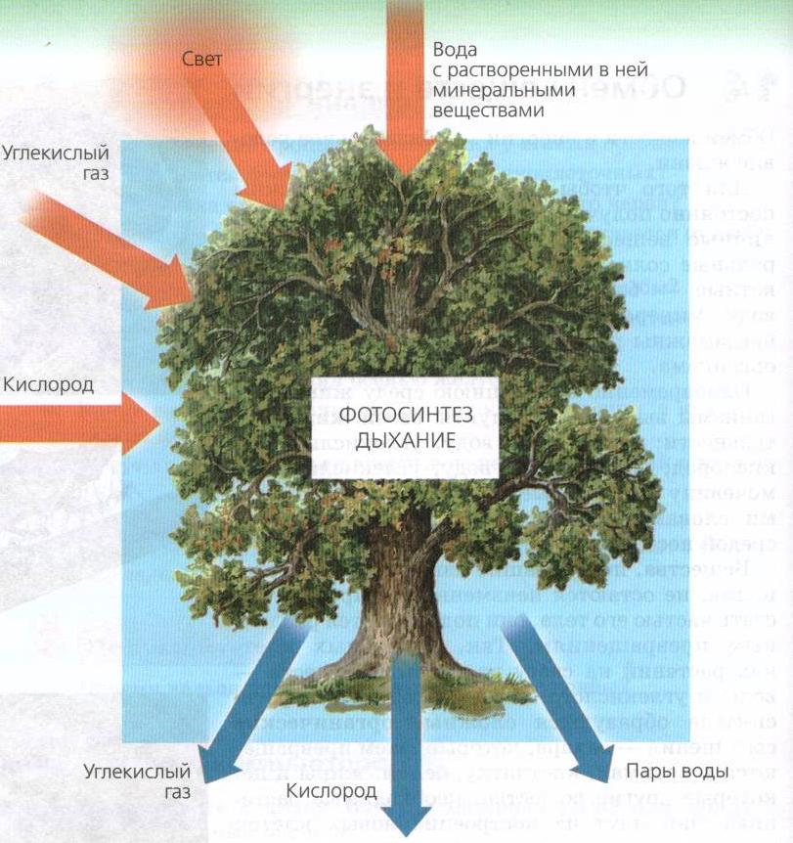

Slide 12
Этапы процесса дыхания
1) газообмен (или внешнее дыхание);
2) клеточное дыхание (расщепление сложных органических веществ в митохондриях клеток).

Slide 13
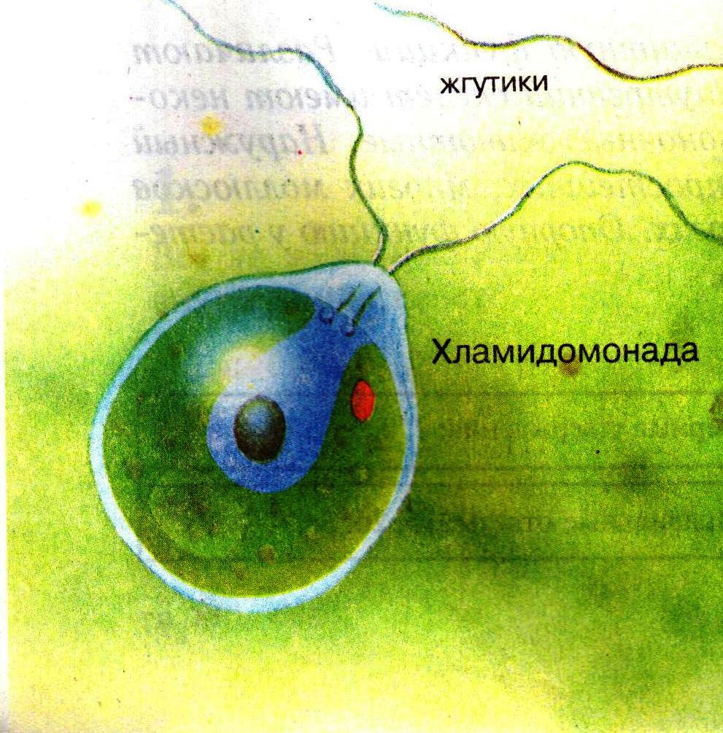
Клеточный тип дыхания

Slide 14
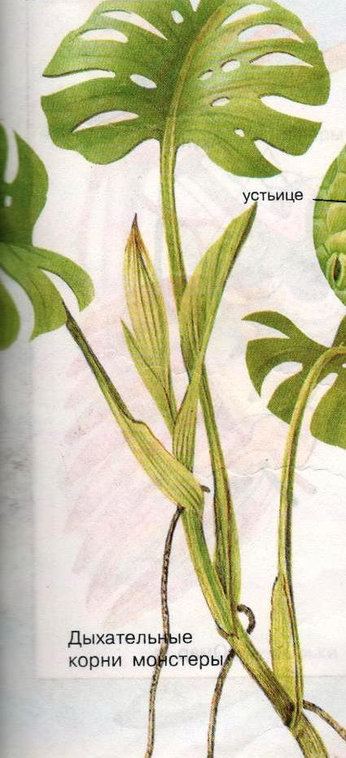
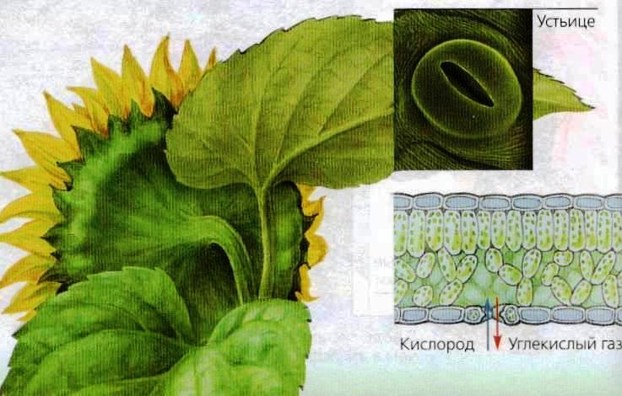
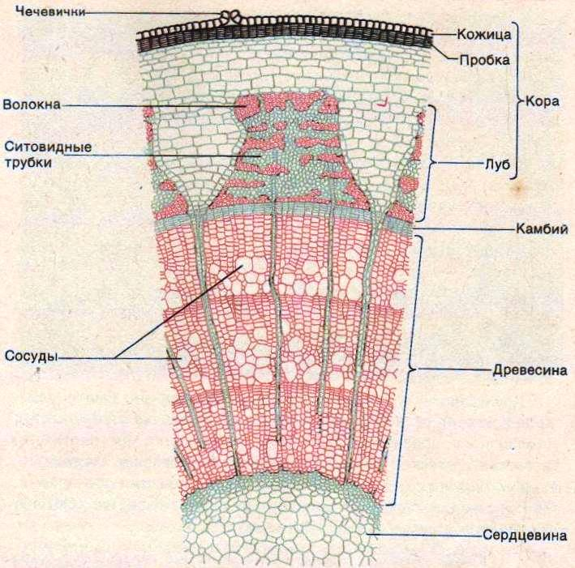
Дыхательные приспособления у растений
Дыхательные корни Устьица в кожице листа
Чечевички в стебле

Slide 15
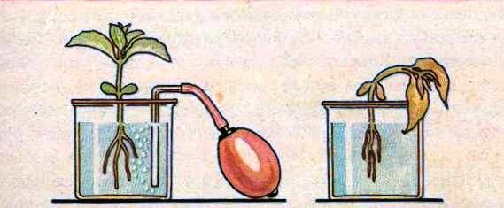
Опыт №1. Дыхание корней.

Slide 16
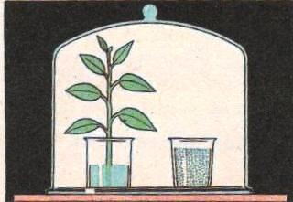
Опыт №2. Дыхание побега.

Slide 17
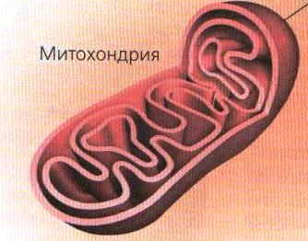
Сравнительная схема процессов фотосинтеза и дыхания.
O₂ CO₂ H₂O
фотосинтез Е дыхание
углевод
CO₂ H₂O O₂
Е
хлоропласт

Slide 18
Сравнительная таблица процессов фотосинтеза и дыхания
Фотосинтез | Пункты сравнения | Дыхание
1. Только при наличии солнечного света или запасённой солнечной энергии. | 1. Время протекания
2. Только зелёные клетки, содержащие хлорофилл. | 2. Место протекания
3. Выделяется | 3. Кислород
4. Поглощается | 4. Углекислый газ
5. Синтезируется | 5. Органические вещества
6. Поглощается. | 6. Энергия

Slide 19
Сравнительная таблица процессов фотосинтеза и дыхания
Фотосинтез | Пункты сравнения | Дыхание
1. Только при наличии солнечного света или запасённой солнечной энергии. | 1. Время протекания | 1. В любое время дня и ночи в течении всей жизни.
2. Только зелёные клетки, содержащие хлорофилл. | 2. Место протекания | 2. Все живые клетки растения.
3. Выделяется | 3. Кислород | 3. Поглощается
4. Поглощается | 4. Углекислый газ | 4. Выделяется
5. Синтезируется | 5. Органические вещества | 5. Расщепляются
6. Поглощается. | 6. Энергия | 6. Выделяется

Slide 20
Исправьте ошибку.
О2
кислород
Фотосинтез СО2 дыхание
углекислый газ
органические вещества

Slide 21
Правильно!
О2
кислород
Фотосинтез СО2 дыхание
углекислый газ
органические вещества

Slide 22
ВЕРЮ – НЕ ВЕРЮ
1. Все живые организмы дышат.
2. Газообмен в листьях происходит через чечевички.
3. Одноклеточные организмы дышат всей поверхностью
тела.
4. Устьица - органы дыхания дождевого червя.
5. Водоросли дышат через чечевички.
6. При фотосинтезе выделяется углекислый газ.
7. Растения дышат только в темноте.
8. Кислород расщепляет глюкозу в митохондриях.
1 | 2 | 3 | 4 | 5 | 6 | 7 | 8

Slide 23
CИНКВЕЙН
1. Дыхание.
2.Незаменимое,газообразное.
3. Поглощает, расщепляет, выделяет.
4. Организмы поглощают кислород, который расщепляет в митохондриях органические вещества до углекислого газа и воды с выделением энергии.
5. Жизнь.

Slide 24
РЕШИТЕ КРОССВОРД
О | Р
 |  | А
С
Ц |  |  | Т
П |  |  | Е
 |  |  |  | Н
И
Я

